Slide 1


LANDING PAGE:
RCAutos
Desarrollo Web
Facilitadora: Ing. Karla López

Slide 2
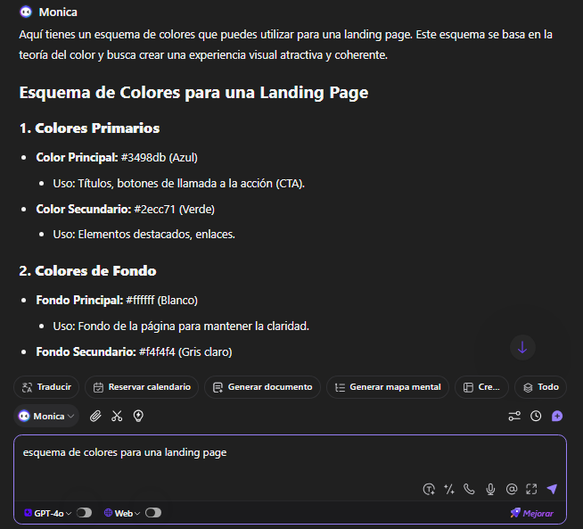
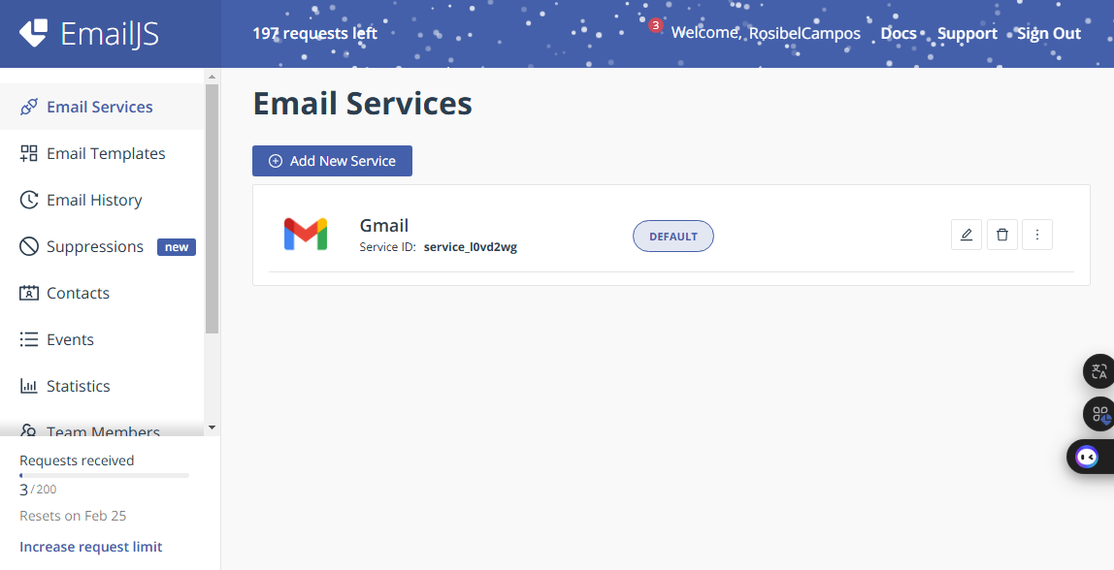
Herramientas de IA utilizadas:
Mónica IA: es una inteligencia artificial de Google que funciona como un asistente personal, esta posee herramientas como: traductor, chat, búsqueda, gramática. Puede realizar tareas a partir de chat, imagen o audio.
Emailjs: es un servicio que permite el envío de correos electrónicos, integrada con javScript y que puede enviar correos a cualquier servidor SMTP

Slide 3
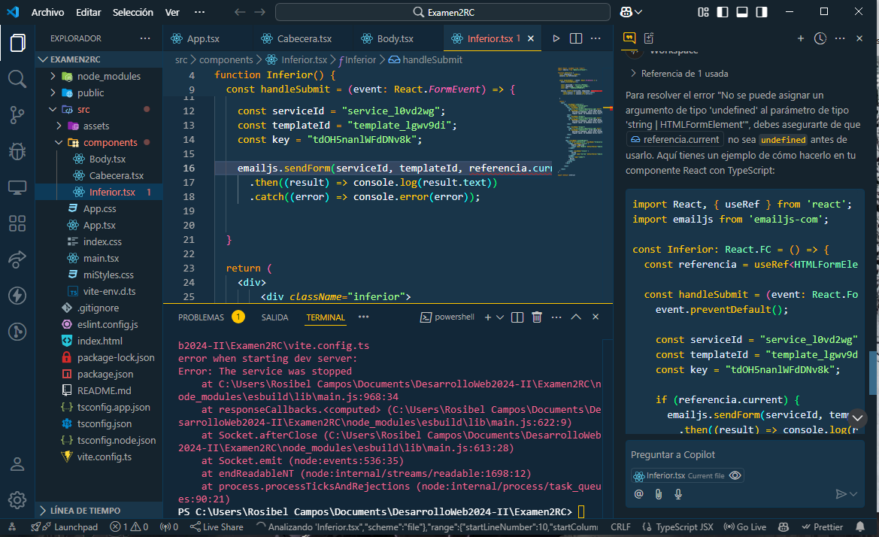

Herramientas de IA utilizadas:
Copilot: es una herramienta o extensión de visual estudio code, de IA para escribir de forma mas rápida e inteligente.

Slide 4




Beneficios de uso de IA:
Emailjs:
Interfaz intuitiva.
Gestión de envíos sin Backend.
Integración flexible con APIs.
Autenticación Cifrado en el envío de correos.
Monica:
Interacción natural.
Accesible, pues esta incluida como una extensión de Google.
Adaptativa a preferencias del usuario.
Disponibilidad continua.
Copilot:
Autocompletado.
Chat.
Sugerencia de solución.
Un chat de explicaciones sobre el código.

Slide 5



Restricciones de uso de IA:
Emailjs:
Esta limitada a 200 envíos.
Dos plantillas de correo electrónico.
Historial de contactos limitados.
Tamaño limite del correo.
Monica:
Puede presentar ambigüedades, según la formulación de la petición.
Dificultad en el análisis de imágenes o videos.
Puede ser inexacta en algunos idiomas
Copilot:
Mucho del código de autocompletado puede ser inexacto o muy verborreico.

Slide 6
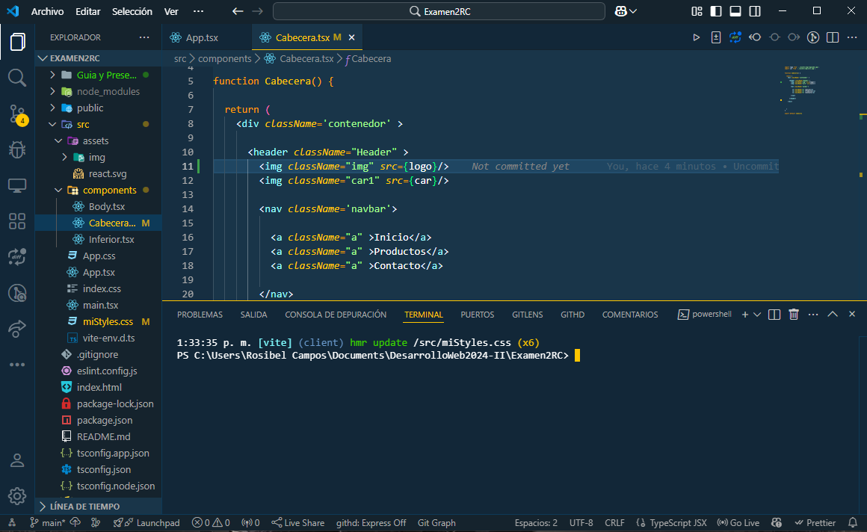
Código Fuente:
Repositorio:
https://github.com/ROSIBELCAMPOS/Examen2RC.git

Slide 7
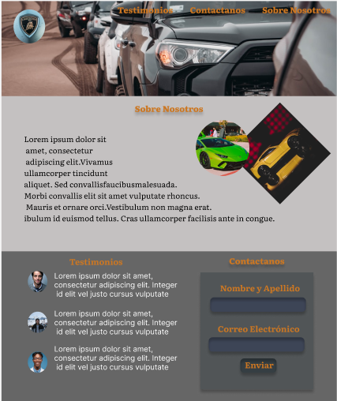
Diseño Landing Page:
Url: https://www.figma.com/design/IGoONE2cDf6ekF7Rh4Xnhb/Untitled?node-id=0-1&p=f&t=RSHuDNemBc9kb8pf-0

